Slide 1
性格及其塑造
主讲人：王梦梅

Slide 2

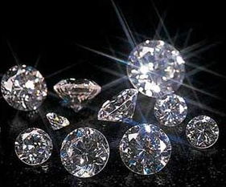
我们的性格

Slide 3

印度谚语
播种一种行为，会收获一个习惯；而播种一个习惯，会收获一种性格；播种一种性格，就会获得与之相对应的人生。

Slide 4

人们如何不同？
性别？
你们快乐吗？
成功与失败？
麻烦缠身？

Slide 5

人们为何不同
人类差异的根源在于，有两个主要的因素。一个是性格，另一个是智力。

Slide 6
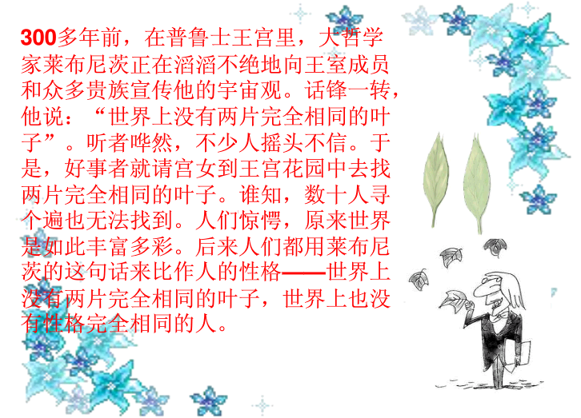

Slide 7
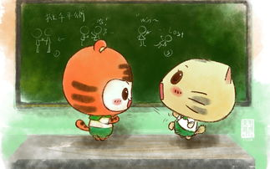

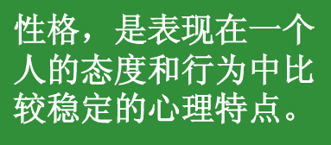
什么是性格

Slide 8

你是一个什么样的人？

Slide 9

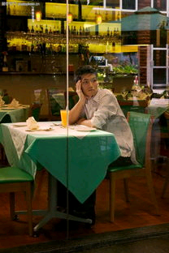
等人中……

Slide 10

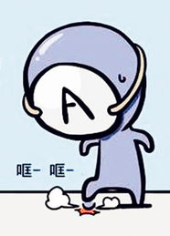
什么是A型人格？

Slide 11
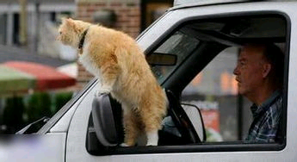
什么是A型人格？

Slide 12
A型性格的由来
世界上最离奇的死亡
1159年的一天，教皇亚得连四世发表一篇演说，在演说中他猛烈地抨击费德里克一世皇帝，并扬言要将他逐出教门。演说结束後，激动的教皇走到泉边，准备喝点凉水清醒一下，正当他用瓶装水往嘴里倒时，一只苍蝇也钻进了他的嘴巴，粘在他的喉咙口。医生赶来後看了也无能为力，没多久教皇便窒息而死。

Slide 13
A型性格的由来
17世纪，德国学者威廉姆.哈维提出人类所有的情绪当中，包括我们的激动的情绪，包括我们的兴奋的情绪，我们苦恼的情绪，所有的这些情绪，都跟人类的激动的方面是相联系的。它必然会延伸到人类的心脏。
另外的一位学者提到了，说冠心病患者的人格和心脏病者的人格，在一定程度上，他们应该是那种都风风火火，做事都非常急躁的人。

Slide 14
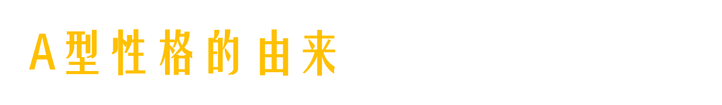
1892年的时候，牛津大学的一位医学的学者，他提出了在我们日常生活当中，A型行为的人，或者说冠心病和心脏病的特质的人，并不是我们想象当中的那些弱小的、脆弱的人，反而他们在日常生活当中是那些身体非常强健，精力非常充沛的，做事急急躁躁，甚至是勇于去取得成功的那些人。

Slide 15
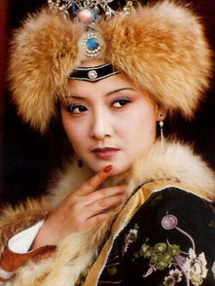
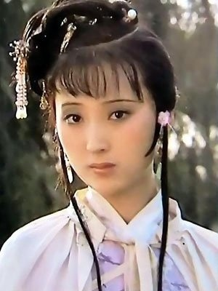
谁更容易患心脏方面的疾病？

Slide 16
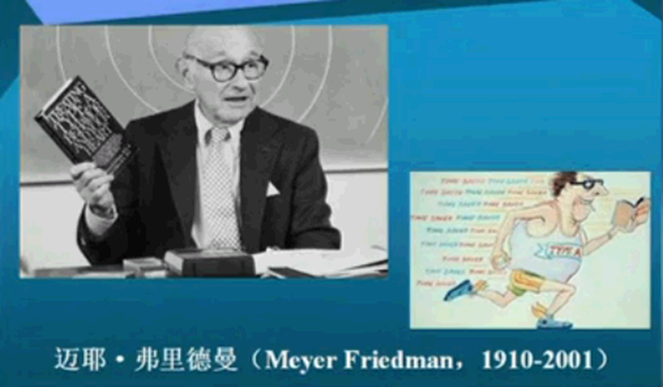
A型性格的由来
弗里德曼著作《善待你的A型行为和你的心脏》

Slide 17
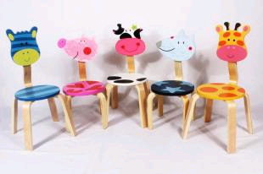
A型性格的由来
破损椅子的故事

Slide 18

会计人员实验案例
一项特别有趣的实验，在1957年开始，弗里德曼和罗森曼，当时他们两个人组成了一个40个人的会计团队。这个会计团队。全部是做会计性工作的人员。他们当时对他们进行了。一个长期的追踪式的研究。
1月到6月，进行了身体的检查，血液凝结速度，胆固醇含量，饮食习惯，睡眠习惯，作息时间，发现他们跟常人都没什么区别，在1月到4月的过程当中，每两周做一次检查当中，没有发现问题，可是，当时，在这个国家里面，出现了一个问题，是4月底的时候，对于会计来讲，是一个很大的挑战，因为这个时候，会计要做很多事务性的工作。他们要投递一些纳税单，要把这些东西给纳税人，总之，那段时间是非常忙，那么，越是接近4月底，这40个被试会表现出一些很强烈的特质，他们血液的凝结速度，已经到了危险的程度，他们胆固醇的含量已经达到了很高。所以弗里德曼和罗德曼，记录下来这样一个指标，等到5月到6月，这些会计已经结束了他们的这些繁忙的事务之后，他们所有的指标又恢复到了正常。

Slide 19
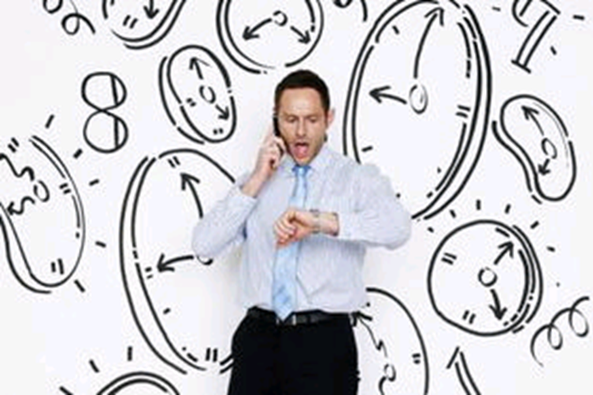
医学界学者会议

Slide 20
弗瑞德曼和罗森曼通过近十年的研究，发现A型行为被试者冠心病的发病率是B型被试者发病率的2倍以上。

Slide 21
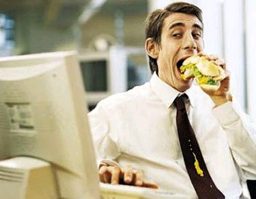


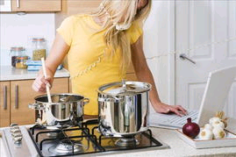

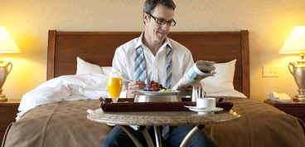


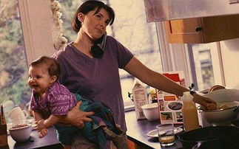
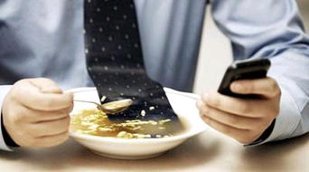

Slide 22
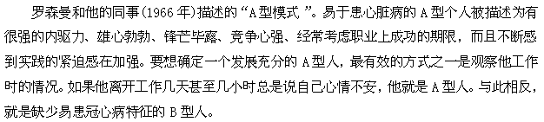
罗森曼的结论

Slide 23
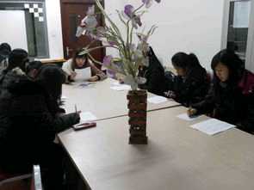
开会的故事

Slide 24
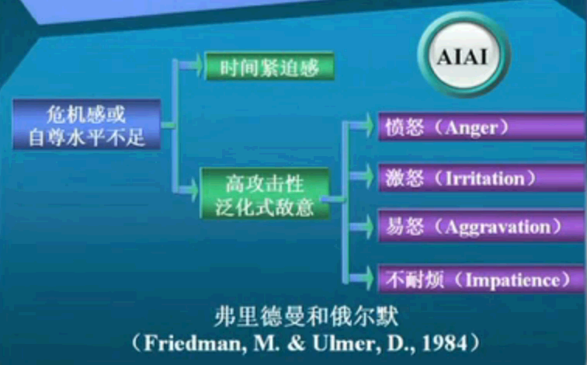
A型特质在日常生活当中的表现

Slide 25


Slide 26
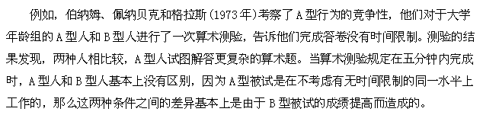

Slide 27
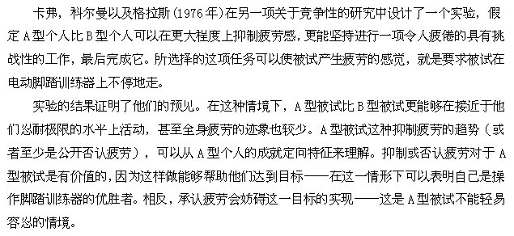
A型人格与疲劳感抑制

Slide 28
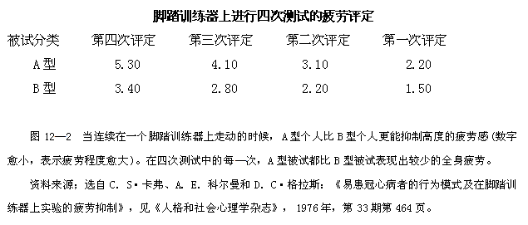
A型人格与时间紧迫感

Slide 29

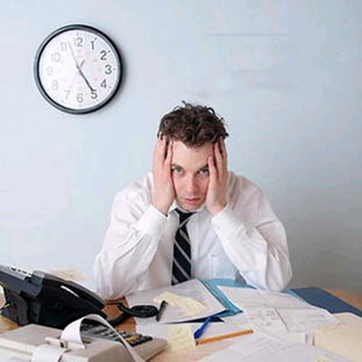
A型人格与时间紧迫感

Slide 30
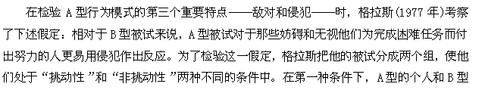
A型人格与敌对侵犯性

Slide 31
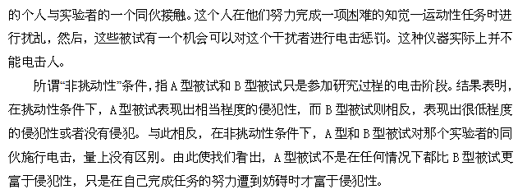
A型人格与敌对侵犯性

Slide 32
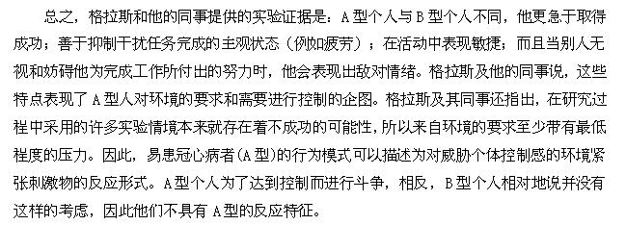
A型人格与敌对侵犯性

Slide 33
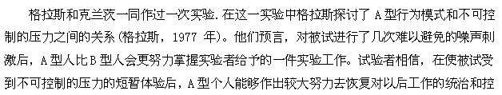
控制感与A型人格

Slide 34
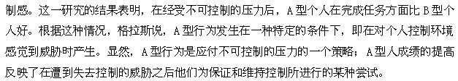
控制感与A型人格

Slide 35
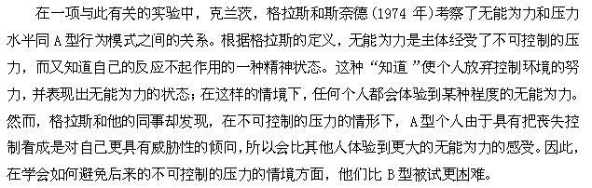
控制感与A型人格

Slide 36
无能为力感的是与心脏病的终极杀手
生活事件有配偶死亡、离婚、监禁、个人受伤或患病、解雇等，它们都被人们看作是不可控制的压力。

Slide 37
格拉斯在休斯顿和得克萨斯对国退伍军人医院的病人进行测试
健康组
心脏病人组
其他普通病人组
实验的结果表明，冠心病患者比其他两个组更易于表现出A型行为模式。而且，与健康人控制组相比，两个病人组(冠心病患者和住院的非心脏病患者)中住院的前一年里至少经历过一次严重生活事件者的比例都比较大。

Slide 38

A型人格的正面特质
案例——432位美国工作人员跟踪研究

Slide 39
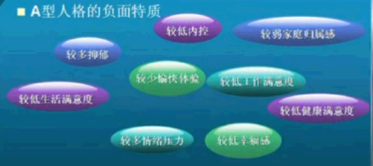
A型人格的负面特质

Slide 40
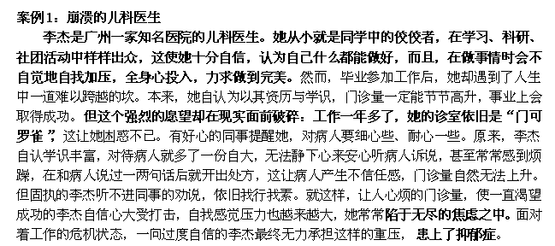
A型人格的负面特质

Slide 41
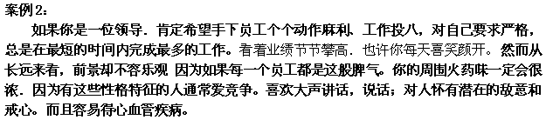
A型人格的负面特质

Slide 42
弗里德曼和罗德曼 的调查
他们当时找到了83位被试，这83位被试当中，平均的年龄在43到45岁之间，同时，他们测量了他们的胆固醇水平，测量了他们的高血压风险，测量了他们家族的遗传史，最后给他们定义为，这些人是B型的特质。

Slide 43
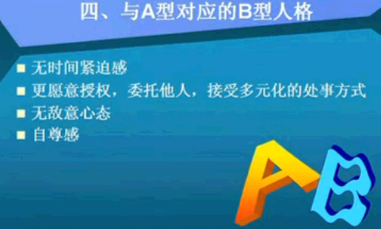
B型特质在日常生活当中的表现

Slide 44
B型人格
他们常常满足于现状，知足常乐，内心很平静，没有大的情绪波动。正是因为他们这种不温不火的性格特征，致使Ｂ型性格者较能抵抗压力，
很少发生应激反应，神经内分泌功能平衡较少发生紊乱，故Ｂ型性格者演变为亚健康状态的机会较小，发生心脑血管疾病的危险性也较低。即使发病，其发病的时间也相对较迟。

Slide 45
B型人格
Ｂ型性格者的群体健康水平较其他型性格者群体更为健康。而且，他们也最易与长寿结缘。调查资料显示，长寿者８０％以上属于Ｂ型性格的人。不过，也有一些专家提出，他们可能容易出现龋齿的问题。

Slide 46
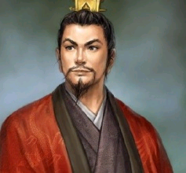
Ｂ型性格代表人物
和蔼、宽容、大度、遇事不急躁的刘备就是典型的Ｂ型性格。

Slide 47
B型人格
——中庸，不尚执拗——性格倾向多不偏不倚，对事物有自己的看法，但态度并不明达。对不同的意见，很少进行激烈的交锋，不固执自己的观点，很少发生争辩。
性情温顺，言语低声
——性情温和，说话时音调较低而轻柔，态度平和遇事从容，节奏缓慢——工作中处理事情从容不迫，工作和生活的节奏缓慢，做，不强调同时要做几件事，时间表安排得很宽松。即人们说的火烧眉毛不着急的慢性子。
——安宁稳重，与人无争——心理和情绪平静，没有浮躁，不存在与人争夺的目标，更不会去主动攻击他人。

Slide 48
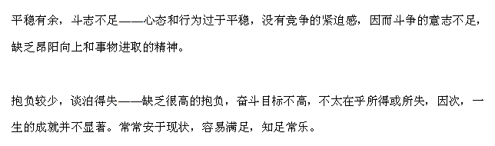
B型人格

Slide 49
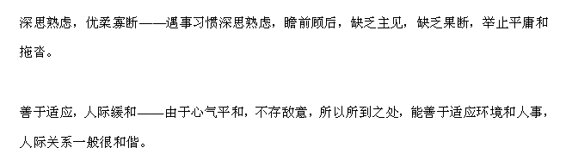

Slide 50
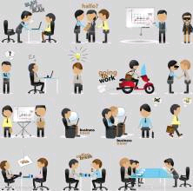
A先生和B先生的一天

Slide 51
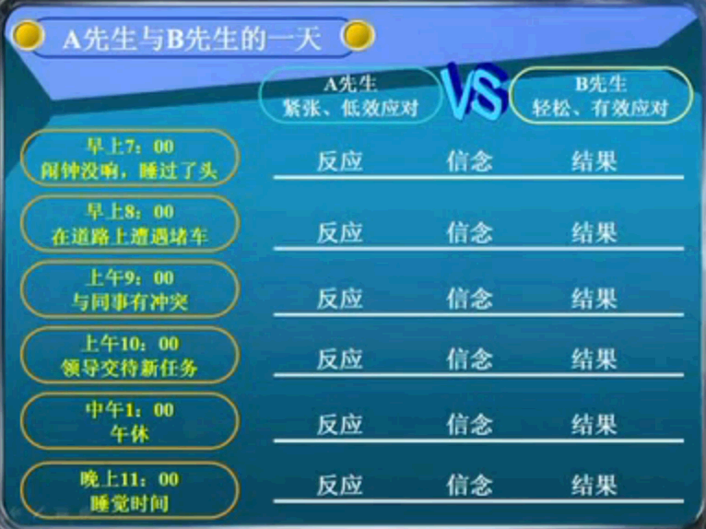

Slide 52
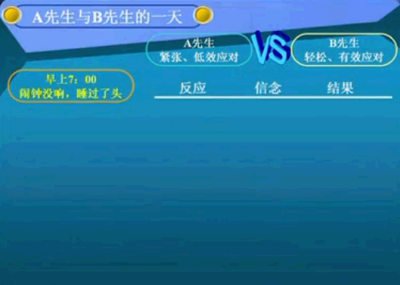

Slide 53
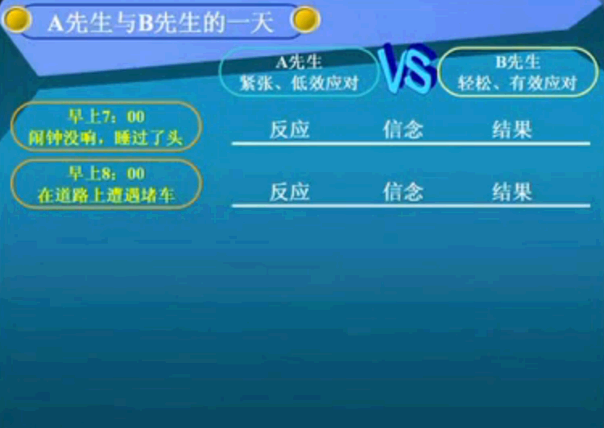

Slide 54
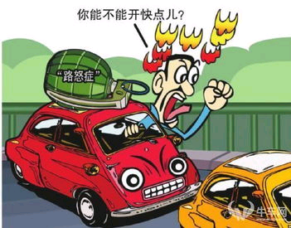

Slide 56
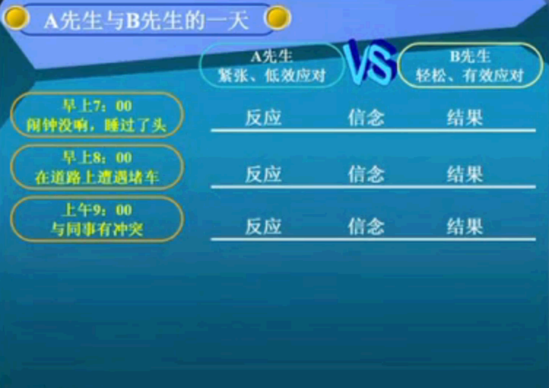

Slide 57
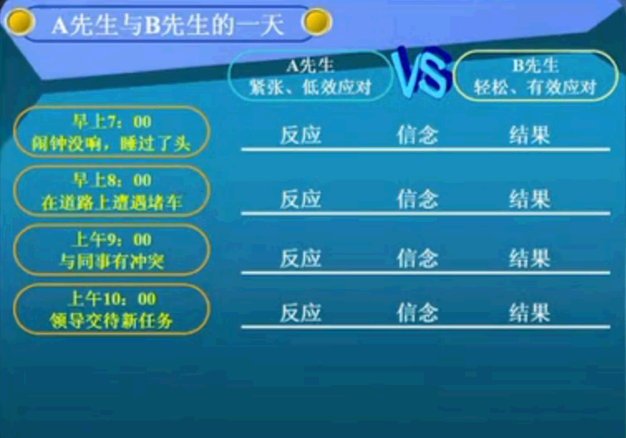

Slide 58
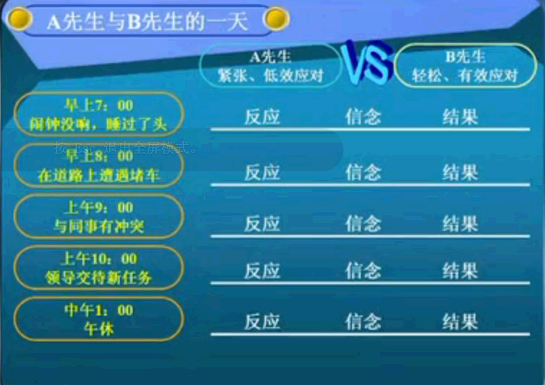

Slide 59
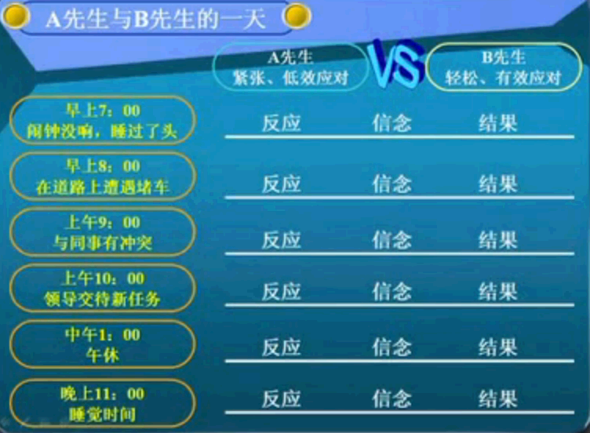

Slide 60

美国西北大学1985年的一项研究
在1985年的时候做了一项研究，他们做了一项纵向研究，这个纵向研究一直持续了十五年，也就是说从1985年到2000年，他们找了18-35岁的年轻人进行追踪研究，并做了调查记录，一共涉及到了3000多人最后的结果显示，A占了冠心病的70.9%。心肌梗死A比B高出2-4倍。

Slide 61
上海的调查
1984年——A比B是7:10
1999年——A比B是16:10

Slide 62
测测自己是什么型
A型人格具有很强的内驱力、雄心勃勃、锋芒毕露、竞争心强、经常考虑职业上成功的期限，而且不断感到实践的紧迫感在加强。这种紧迫感强迫他以最少的时间获得最多的成就。下面60道题可以帮助你大致确定自己是否属于A型人格。

Slide 63
1.我觉得自己是一个无忧无虑、悠闲自在的人
2. 即使没有什么要紧的事，我走路也快。
3. 我经常感到应该做的事情太多，有压力。
4. 我自己决定的事，别人很难让我改变主意。
5. 有些人和事情常常使我十分恼火。
6. 我急需买东西但又要排长队时，我宁愿不买。
7. 有些工作我根本安排不过来，只能临时挤时间去做。
8. 上班或赴约会时，我从来不迟到。

Slide 64
9. 当我正在做事时，谁要是打扰我，不管是有意无意，我总是感到恼火。
10. 我总看不惯那些慢条斯理、不紧不慢的人。
11. 我常常忙得透不过气来，因为该做的事情太多了。
12. 即使跟别人合作，我也总想单独完成一些更重要的部分。
13. 有时我真想骂人。
14. 我做事总是喜欢慢慢来，而且思前想后，拿不定主意。
15. 排队买东西，要是有人加塞，我就忍不住要指责他或出来干涉。
16. 我总是力图说服别人同意我的观点。

Slide 65
17. 有时连我自己都觉得，我所操心的事远远超过我应该操心的范围。
18. 无论做什么事，即使比别人差，我也无所谓。
19. 做什么事我也不着急，着急也没有用，不着急也误不了事。
20. 我从来没有想过要按自己的想法办事。
21. 每天的事情都使我的精神十分紧张。
22. 就是去玩，如逛公园等，我也总是先看完，等着同来的人。
23. 我常常不能宽容别人的缺点和毛病。
24. 在我认识的人里，个个我都喜欢。

Slide 66
25. 听到别人发表不正确的见解，我总想立即就去纠正他。
26. 无论做什么事，我都比别人快一些。
27. 人们认为我是一个干脆、利落、高效率的人。
28. 我总觉得我有能力把一切事情办好。
29. 聊天时，我也总是急于说出自己的想法，甚至打断别人的话。
30. 人们认为我是个安静、沉着、有耐性的人。
31. 我觉得在我认识的人之中值得我信任和佩服的人实在不多。
32. 对未来我有许多想法和打算，并且总想都能尽快实现。

Slide 67
33. 有时我也会说人家的闲话。
34. 尽管时间很宽裕，我吃饭也快。
35. 听人讲话或报告如感到讲得不好，我就非常着急，总想还不如我来讲。
36. 即使有人欺侮了我，我也不在乎。
37. 我有时会把今天该做的事拖到明天去做。
38. 当别人对我无礼时，我对他也不客气
39. 有人对我或对我的工作吹毛求疵时，很容易挫伤我的积极性。
40. 我常常感到时间已经晚了，可一看表还早呢。

Slide 68
41. 我觉得我是一个对人对事都非常敏感的人。
42. 我做事总是匆匆忙忙的，力图用最少的时间办尽量多的事情。
43. 如果犯有错误，不管大小，我全都主动承认。
44. 坐公共汽车时，尽管车开得快我也常常感到车开得太慢。
45. 无论是做什么事，即使看着别人做不好，我也不想拿来替他做。
46. 我常常为工作没有做完，一天又过去了而感到忧虑。
48. 有时我会想到一些说不出口的坏念头。

Slide 69
49. 即使领导我的人能力很差，水平低，不怎么样，我也能服从和合作。
50. 必须等待什么的时候，我总是心急如焚，缺乏耐心。
51. 我常常感到自己能力不够，所以在做事遇到不顺利时就想放弃不干
了。
52. 我每天都看电视，同时也看电影，不然心里就不舒服。
53. 别人托我办的事，只要答应了，我从不拖延。
54. 人们都说我很有耐心，干什么事都不着急。
55. 外出乘车、船或跟人约定时间办事时，我很少迟到，如对方耽误我就
恼火。
56. 偶尔我也会说一两句假话。

Slide 70
57.许多事本来可以大家分担，可我喜欢一个人去干。
58.我觉得别人对我的话理解太慢，甚至理解不了我的意思似的。
59.我是一个性子暴躁的人。
60.我常常容易看到别人的短处而忽视别人的长处。

Slide 71
题目中，有些是答“是”得分，有些是答“否”
得分。如下：
答“是”计分的题目。（每题一分）
2、3、4、5、6、7、9、10、11、12、15、16、17、21、22、23、25、26、27、28、29、31、32、34、35、38、39、40、41、42、44、46、47、50、53、55、57、58、59、60。
答“否”计分的题目。（每题一分）
1、14、18、19、30、36、45、49、51、54。

Slide 72
判别标准
50～37分属于典型的A型，形成慢性心脑血管疾病的可能性很大；建议此类人群立即“降速”，合理安排工作，利用业余时间培养其它方面的兴趣，并加强关注个人心血管健康状况。
36～29分属于中间偏A型（简称A-）；
28～27分属于中间型（M型）；
26～19分属于中间偏B型（简称B-）；
18～1分属于典型的B型。B型人群属于压力回避型人群，从事快节奏工作，或者面临高压情境，可能会感到不适或者不能及时恰当地处理。

Slide 73
A型行为类型并不是一种单一的心理素质和行为表现方式，而是包含了以人格为基础的行为，性格和情感元素的一个复合因素群或行为群。是不同的人格由相应的竞争和挑战性环境塑造的一整套的外显行为，是介于典型的A型行为到典型的非A型行为之间的行为连续体。目前把行为类型分为五型：A、mA、M、mB、B。A型是A型行为人的极端型，有强烈的进取心和竞争欲。有时间紧迫感，人际关系不协调，有敌意倾向。mA是一种不那么明朗和极端的A型人。B是B型行为人中的极端型，是与A型行为相反的一种类型，缺乏竞争性，喜欢不紧张的工作，喜欢过松散的生活，无时间紧迫感，有耐心，无主动的敌意。mB不像B型表现得那么明朗和极端。M是介于A型和B型之间的一种混合型。

Slide 74
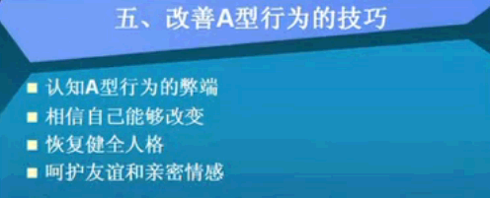
A 型人格调试技巧

Slide 75

钓鱼的故事

Slide 76
A 型人格调试技巧

Slide 77


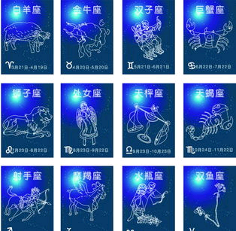
除了A、B其他的性格划分
血型？
气质？
星座？
内外向？
色彩性格？

Slide 78
那我们如何对性格进行科学的区分呢？
任何评定必须满足两个条件：
测试信度(test reliability)也叫测试的可靠性，指的是测试结果是否稳定可靠。
效度（Validity）即有效性，它是指测量工具或手段能够准确测出所需测量的事物的程度。

Slide 79
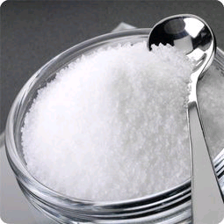
信度效度的区别
“两斤白糖”
信度与效度可以简单的概括为“两斤白糖”，两斤是信度，白糖是效度。如果测出来的是一斤半或者是两厘米，那就说明信度有问题。如果测出来的是盐巴或者大米，不是我们想要的白糖，那就是效度的问题。

Slide 80


各种性格测试
八卦测试
罗夏墨迹测验

Slide 81

罗夏墨迹测验

Slide 82

高尔顿.奥尔波特
奥尔波特（Gordon W. Allport，1897～1967）美国人格心理学家，实验社会心理学之父，“社会促进”（Socialfacilitation）概念的提出者，美国人本主义心理学家的代表人物之一。1939年当选为美国心理学会主席。 1964年获美国心理学会颁发的杰出科学贡献奖。其兄 F.奥尔波特是美国著名社会心理学家。

Slide 83

艾森克的观点
①外倾性 (extraversion)，它表现为内、外倾的差异；
②神经质(neuroticism)，它表现为情绪稳定性的差异；
③精神质 (psychoticism)，它表现为孤独、冷酷、敌视、怪异等偏于负面的人格特征，艾森克依据这一模型编制了艾森克人格问卷(Eysenck Personality Questionnaire，简称EPQ，1986) 。

Slide 84
卡特尔的观点
卡特尔16PF（Cattell's 16 Personality Factor，简称16PF）又称卡特尔16PF测验，是世界上最完善的心理测量工具之一。16种个性因素在一个人身上的不同组合，就构成了一个人独特的人格，完整地反映了一个人个性的全貌。它用以测量人们16种基本的性格特质，这16种特质是影响人们学习生活的基本因素。

Slide 85
气 质

Slide 86


Slide 87


Slide 88


Slide 89


Slide 90


Slide 91


Slide 92


Slide 93
气质的学说

Slide 94


Slide 95


Slide 96


Slide 97


Slide 98


Slide 99


Slide 100


Slide 101


Slide 102


Slide 103


Slide 104


Slide 105


Slide 106


Slide 107


Slide 108


Slide 109


Slide 110


Slide 111


Slide 112


Slide 113

气质与人际关系

Slide 114


Slide 115

大五人格 OCEAN
外倾性（extraversion）
神经质或情绪稳定性（neuroticism）
开放性（openness）
随和性(agreeableness)
尽责性(conscientiousness)

Slide 116

大五人格

Slide 117

大五人格分析

Slide 118

大五人格分析

Slide 119

大五人格分析
Bu

Slide 120

大五人格分析

Slide 121

大五人格分析

Slide 122
大五人格特质在线测评
大五人格职业倾向测试http://www.job1001.com/personServe/service/evaluation/project_detail.php?classid=11&serid=5441406874291572
大五人格测试
http://www.apesk.com/bigfive/

Slide 123

大五人格测试

Slide 124

大五人格测试

Slide 125

大五人格测试

Slide 126

测试结果

Slide 127

测试结果

Slide 128

测试结果

Slide 129

测试结果

Slide 130

测试结果

Slide 131


Slide 133


